Slide 1
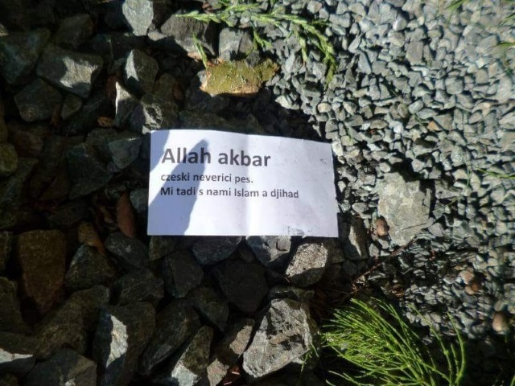
„ALE MY JSME MU TU MOTOROVKU DO RUKY NEDALI...“
Dokumentární film o problematice politické manipulace založené na vyvolávání strachu z neexistujícího.

Slide 2
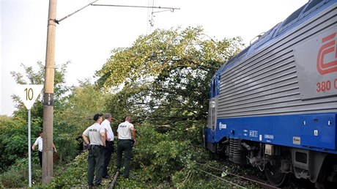
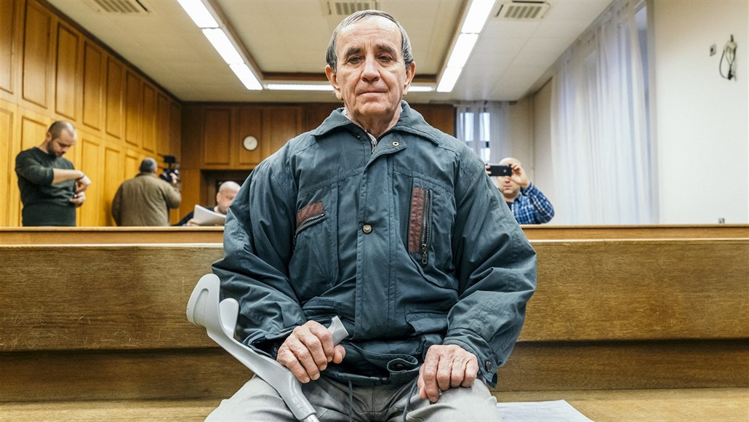
Co?
V tomto dokumentárním filmu se budeme zabývat událostí, která se stala v roce 2017. Tehdy sedmdesátiletý důchodce, člen strany SPD pan Balda pokácel stromy na koleje a způsobil vykolejení vlaků. Myslel totiž, že právě tento čin je jediná možnost jak vyburcovat český národ k akci a k obraně před radikálními muslimskými přistěhovalci. Tento čin, jakkoliv za něj je odpovědný, spáchal proto, že podlehl zcela účelné manipulaci strachem představitelů SPD, kteří zejména rétoriku o přistěhovalcích rádi používají k tomu, aby získali nové voliče. Jen štěstím se tehdy nikomu nic nestalo. Pan Balda získal titul první český terorista, byl souzen za spáchání teroristického útoku a poslán na 4 roky do vězení. Propuštěn byl po 2 letech a 8 měsících za dobré chování. Dnes žije se svou rodinou ve vesnici Malá Bělá.
Ačkoliv byl prokazatelně veden jako podporovatel SPD, Tomio Okamura prohlásil, že jím nikdy nebyl. V médiích tento čin veřejně odsoudil, ale na svých sociálních sítích dál vyvolává v lidech strach tím, že šíří dezinformace a lži.Je tedy jen otázkou času, kdy se stane nějaký podobný problém znovu a skončit tragédií.

Slide 3
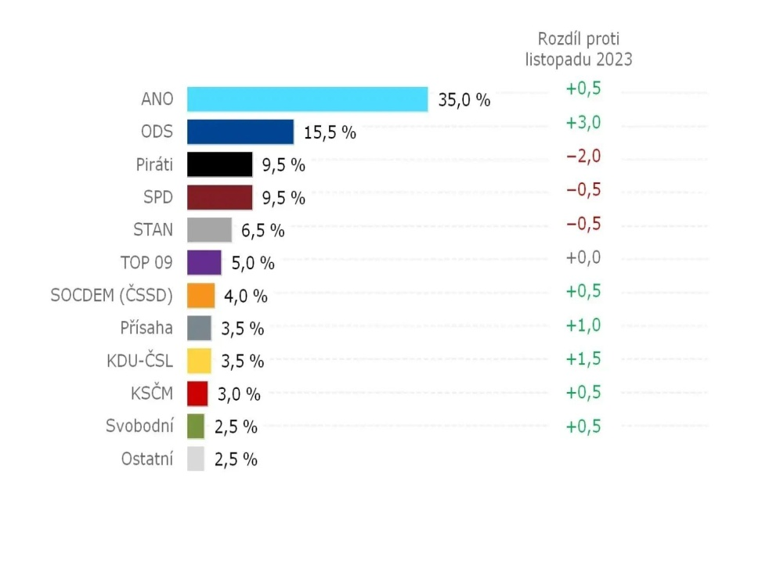
Proč?
Podle posledních statistických průzkumů žije v České republice zhruba 2.17 mil. lidí ve věkové skupině 65+ . Tato skupina obyvatel je také dlouhodobě nejohroženější a nejnáchylnější k politické manipulaci – protože je u ní pozorována nedostačující míra mediální gramotnosti (zejména kritického přístupu k informacím
A také podle posledních předvolebních modelů se na předních příčkách co se týká politické podpory dlouhodobě pohybují populistické strany, které cílí své předvolební kampaně právě na tuto cílovou skupinu a velmi často získávají její podporu na základě vyvolávání strachu z neexistujícího.

Slide 4
Jak?
Protože celá událost založená na vlacích, bude se i náš film odehrávat ve vlaku. Průvodce naším filmem pojede z Prahy do Malé Bělé (kde doopravdy žije první český terorista) a cestou bude číst noviny, ve kterých se bude dozvídat informace o události z roku 2017. Články v novinách budou fungovat jako jednotlivé kapitoly mého filmu.
Divák se tak dozví co se s člověkem děje když propadá strachu vyvolaném politickou manipulací, co se doopravdy stalo v případě pana Baldy, jakým způsobem byl souzený a odsouzený a co si o celé události myslí lidé, kteří mu byli a jsou nejblíže.
Tímto filmem nechceme tvrdit, že je pan Balda nevinný, za spáchaný čin nese zodpovědnost. Jen chceme poukázat na to, co se může stát a co se stalo, pokud člověk podlehne manipulaci a není schopen kritický přistoupit k informacím, které slyší okolo sebe.

Slide 5
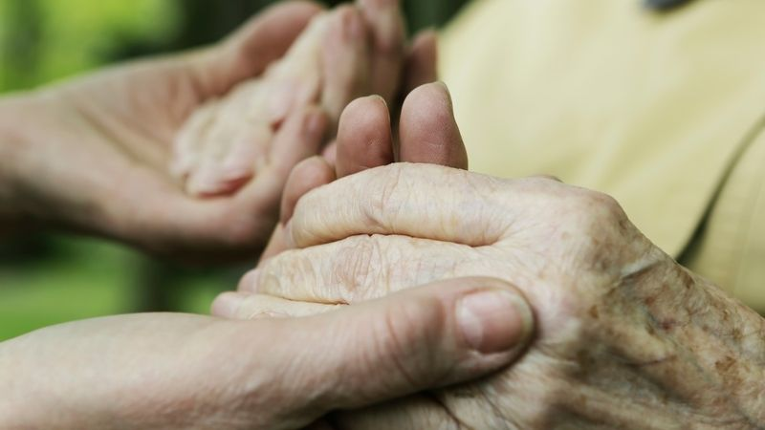
Pro koho?
Náš film je primárně cílen na věkovou kategorii 65+. Měl by sloužit jako osvěta pro lidi této věkové skupiny, kteří jsou nebo se obávají, že se stanou obětí politické manipulace. A také pro jejich rodiny a blízké, kteří přemýšlejí nad tím jak jim pomoci.
Zároveň může také sloužit pro mladší lidi, kteří se snaží pochopit význam kritického myšlení a jaké nebezpečí může přinést jeho absence.

Slide 6
DĚKUJEME
NA ZÁVĚR BYCHOM
VÁM CHTĚLI
PODĚKOVAT ZA TO,
ŽE JSTE SE
ROZHODLI NÁŠ
FILM PODPOŘIT A
JÍT DO TOHOTO
VYJÍMEČNÉHO
FILMOVÉHO
DOBRODRUŽSTVÍ S
NÁMI!

